Slide 1
CHÀO MỪNG CÁC EM ĐẾN VỚI BÀI HỌC HÔM NAY

Slide 2
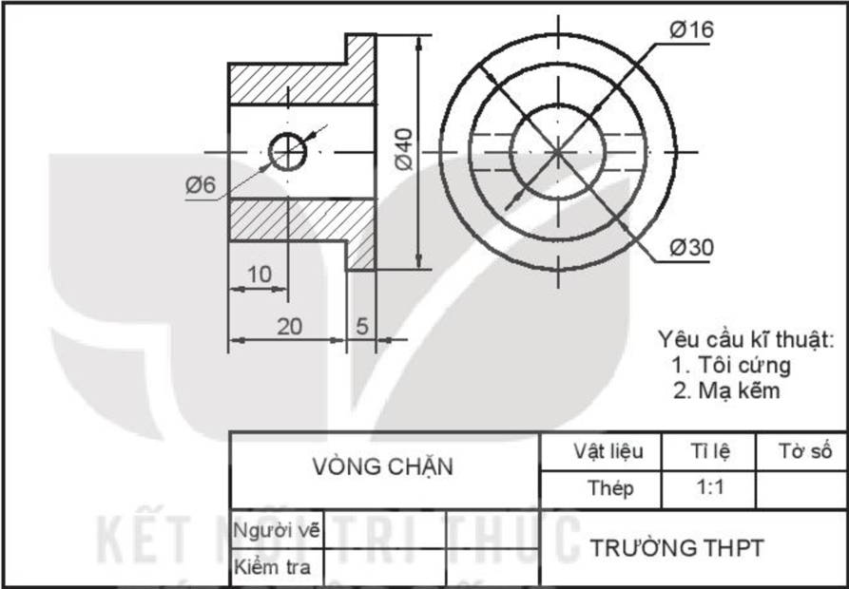
KHỞI ĐỘNG
Em hãy cho biết bản vẽ dưới đây cho biết những thông tin gì?

Slide 3
Biểu diễn thông tin: vật liệu, tên khung, yêu cầu kĩ thuật,…

Slide 4
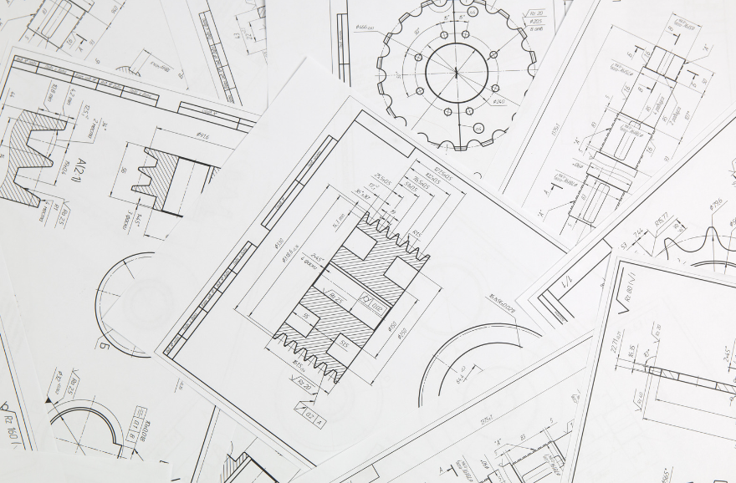
BÀI 14: BẢN VẼ CƠ KHÍ

Slide 5
NỘI DUNG BÀI HỌC
BẢN VẼ CHI TIẾT
BẢN VẼ LẮP
Plants
Animals
Nội dung của bản vẽ chi tiết
Lập bản vẽ chi tiết
Nội dung của bản vẽ lắp
Đọc bản vẽ chi tiết
Đọc bản vẽ lắp

Slide 6
I. BẢN VẼ CHI TIẾT

Slide 7
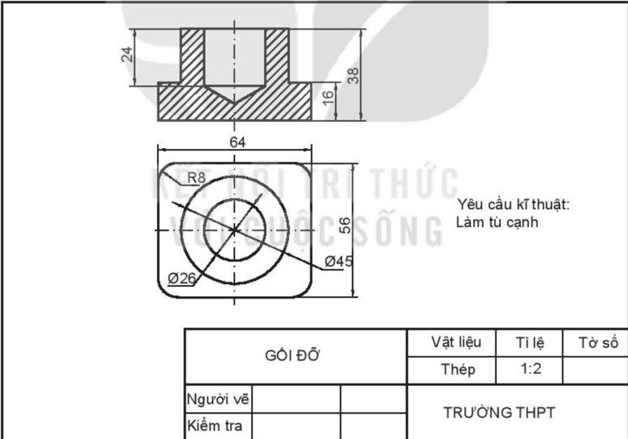
Hoạt động theo cặp đôi
Nhiệm vụ:
+ Khái quát nội dung của bản vẽ chi tiết.
+ Tóm tắt trình tự đọc bản vẽ chi tiết
Thời gian: 5 phút

Slide 8
1. Nội dung của bản vẽ chi tiết:
Bản vẽ chi tiết bao gồm các hình biểu diễn, kích thước, yêu cầu kĩ thuật và khung tên.

Slide 9
Các hình biểu diễn thể hiện hình dạng của chi tiết máy
Các kích thước thể hiện độ lớn. các bộ phận của chi tiết máy
Các yêu cầu kĩ thuật bao gồm các kí hiệu về độ nhám bề mặt, dung sai, các chỉ dẫn về gia công, xử lí bề mặt
Khung tên gồm các nội dung quản lí bản về, quản lí sản phẩm

Slide 10
2. Đọc bản vẽ chi tiết
Hiểu rõ được tên gọi, công dụng, hình dáng, cấu tạo, kích thước và vật liệu của chi tiết
Đọc được một bản vẽ chi tiết là hiểu được đầy đủ và chính xác các nội dung của bản vẽ chi tiết đó, bao gồm:
Hiểu rõ các yêu cầu kĩ thuật

Slide 11
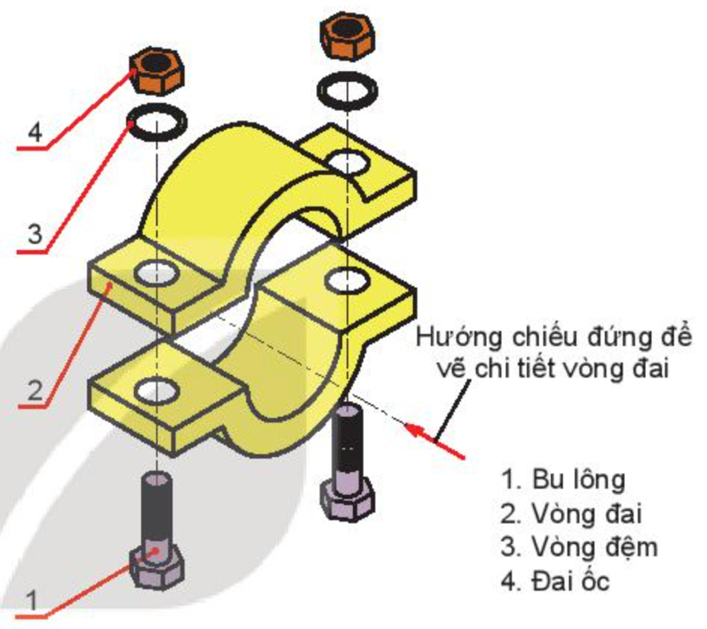
3. Lập bản vẽ chi tiết
Tóm tắt các bước lập bản vẽ chi tiết và thực hiện lại các bước lập bản vẽ chi tiết của ví dụ trng 82 SGK.

Slide 12
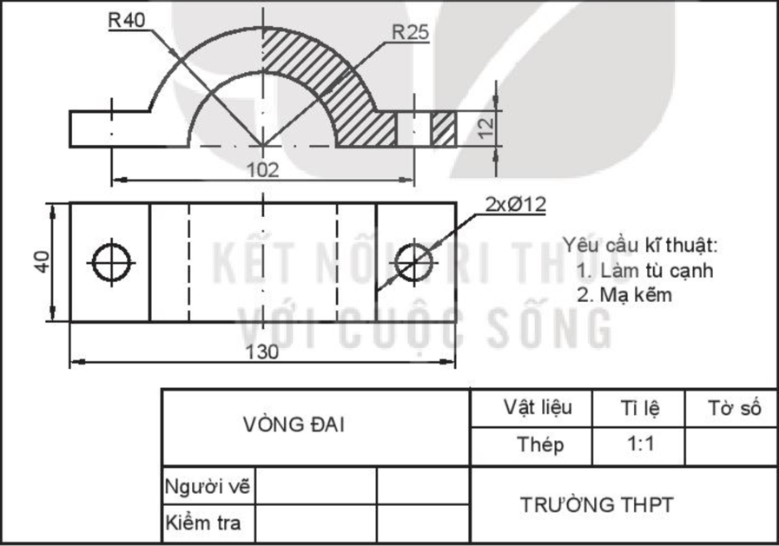
Bước 1: Tìm hiểu công dụng, yêu cầu kĩ thuật của chi tiết. Để thực hiện được bước này, trước hết cần nghiên cứu, đọc các tài liệu liên quan
Bước 2. Chọn phương án biểu diễn. Phương án biểu diễn phải thể hiện đầy đủ và rõ ràng hình dạng, cấu tạo bên ngoài và bên trong chi tiết
Bước 3. Về các hình biểu diễn
Bước 4. Ghi kích thước, các yêu cầu kĩ thuật và nội dung khung tên

Slide 13
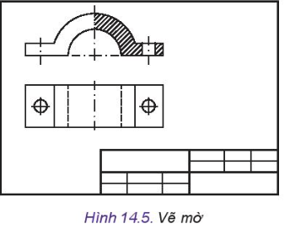
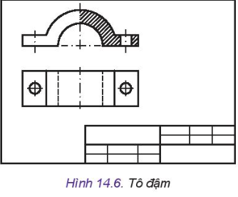
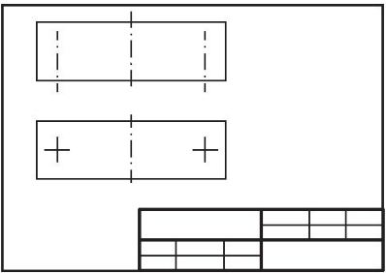
Bước 3. Vẽ các hình biểu diễn. Thực hiện lần lượt như sau:
Bố trí các hình biểu diễn bằng ăn bằng cách vẽ bằng nét mảnh các đường bao hình biểu diễn.
Lần lượt về hình dạng bên ngoài, bộ phận bên trong, vẽ hình cắt, mặt cắt,...
Tẩy các đường trung gian và hoàn thiện các hình biểu diễn theo tiêu chuẩn.

Slide 14
II. BẢN VẼ LẮP

Slide 15
Hoạt động theo cặp đôi
Nhiệm vụ:
+ Khái quát nội dung của bản vẽ lắp.
+ Tóm tắt trình tự đọc bản vẽ lắp.
Thời gian: 5 phút

Slide 16
Bản vẽ lắp trình bày hình dạng và vị trí tương quan của một nhóm chi tiết được lắp với nhau. Bản vẽ lắp dùng làm tài liệu lắp đặt, điều chỉnh, vận hành và kiểm tra sản phẩm.

Slide 17
+ Các hình biểu diễn thể hiện hình dạng và vị trí của chi tiết trong sản phẩm.
+ Kích thước trên bản về lập gồm kịch trước chung và kích thước lắp giữa các chi tiết.
Nội dung của bản vẽ lắp gồm các hình biểu diễn, kích thước, bảng kê và khung tên:
+ Bảng kê bao gồm thông tin tên các chi tiết, số lượng và vật liệu chế tạo.
+ Khung tên gồm các nội dung quản lí bản vẽ, quản lí sản phẩm

Slide 18
Đọc bản vẽ lắp
Hiểu rõ được hình dáng, cấu tạo của từng chi tiết và chức năng của nó trong sản phẩm.
Hiểu rõ mối ghép của các chi tiết với nhau
Nắm được nguyên lí làm việc, công dụng và trình tự tháo lắp của sản phẩm, các nội dung quản lí bản vẽ.

Slide 19
LUYỆN TẬP

Slide 20
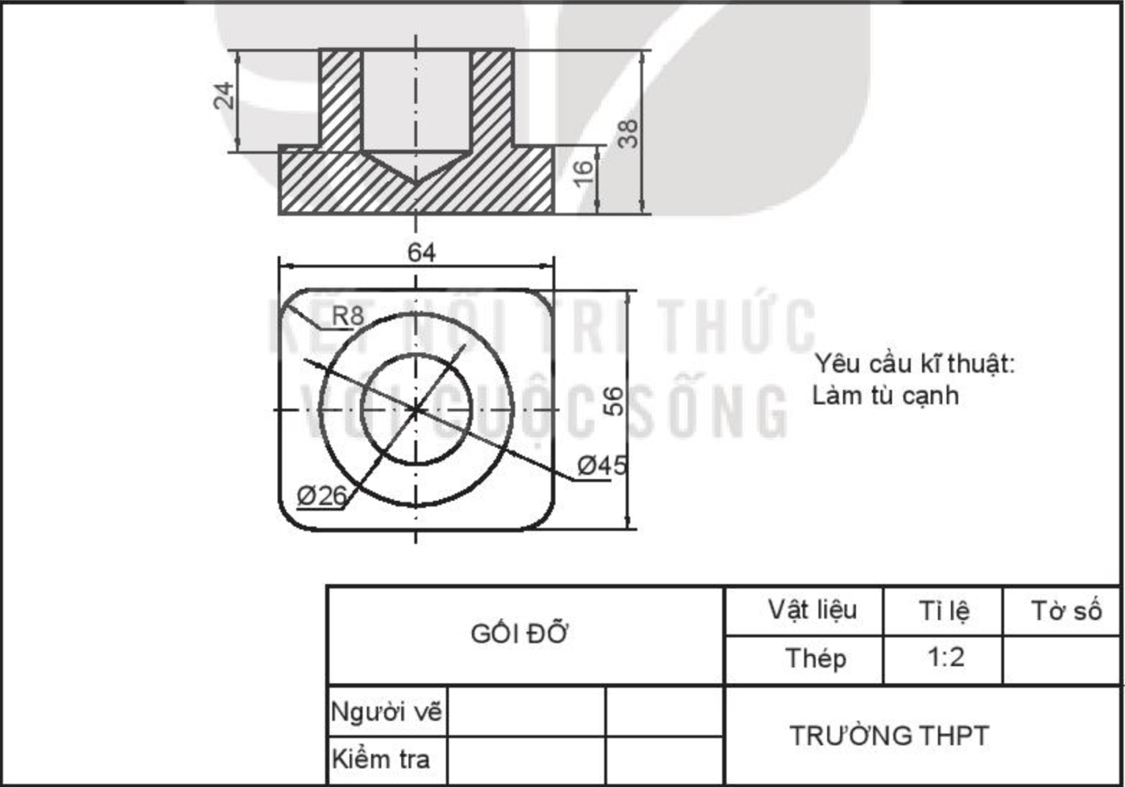
BT 1. Đọc bản vẽ chi tiết gối đỡ sau:

Slide 21
Trình tự đọc | Nội dung đọc | Bản vẽ gối đỡ
Khung tên | - Tên gọi chi tiết - Vật liệu - Tỉ lệ | - Gối đỡ. - Thép. - 1 : 1
Hình biểu diễn và kích thước | - Tên gọi, hình chiếu, tác dụng - Hình cắt, vị trí cắt, tác dụng | - Hình cắt đứng: vị trí cắt là vị trí mặt phẳng đối xứng của vật thể. Hình cắt này thể hiện lỗ bên trong vật thể: phía trên là lỗ trụ, đáy là lỗ hình nón. Trên hình cắt đứng còn thể hiện chiều cao của phần đế bên dưới (16 mm), chiều sâu của lỗ trụ (24 mm) và chiều cao toàn bộ (38 mm). - Hình chiếu bằng bổ sung thông tin cho hình cắt đứng và cho biết kích thước chiều dài, chiều rộng phần đế bên dưới (64 × 56 mm); đường kính phần trụ ở bên trên (ø45) và đường kinh lỗ(ø26).
Yêu cầu kĩ thuật | - Dung sai - Gia công - Xử lí bề mặt | Làm tù cạnh
Tổng hợp | - Mô tả hình dạng và cấu tạo của chi tiết - Công dụng của chi tiết | - Chi tiết có hình dạng phía dưới là hình hộp chữ nhật, bên trên là hình trụ, bên trong có lỗ trụ (xem hình vẽ dưới). - Dùng để đỡ một chi tiết có một phần kết cấu là hình trụ.

Slide 22
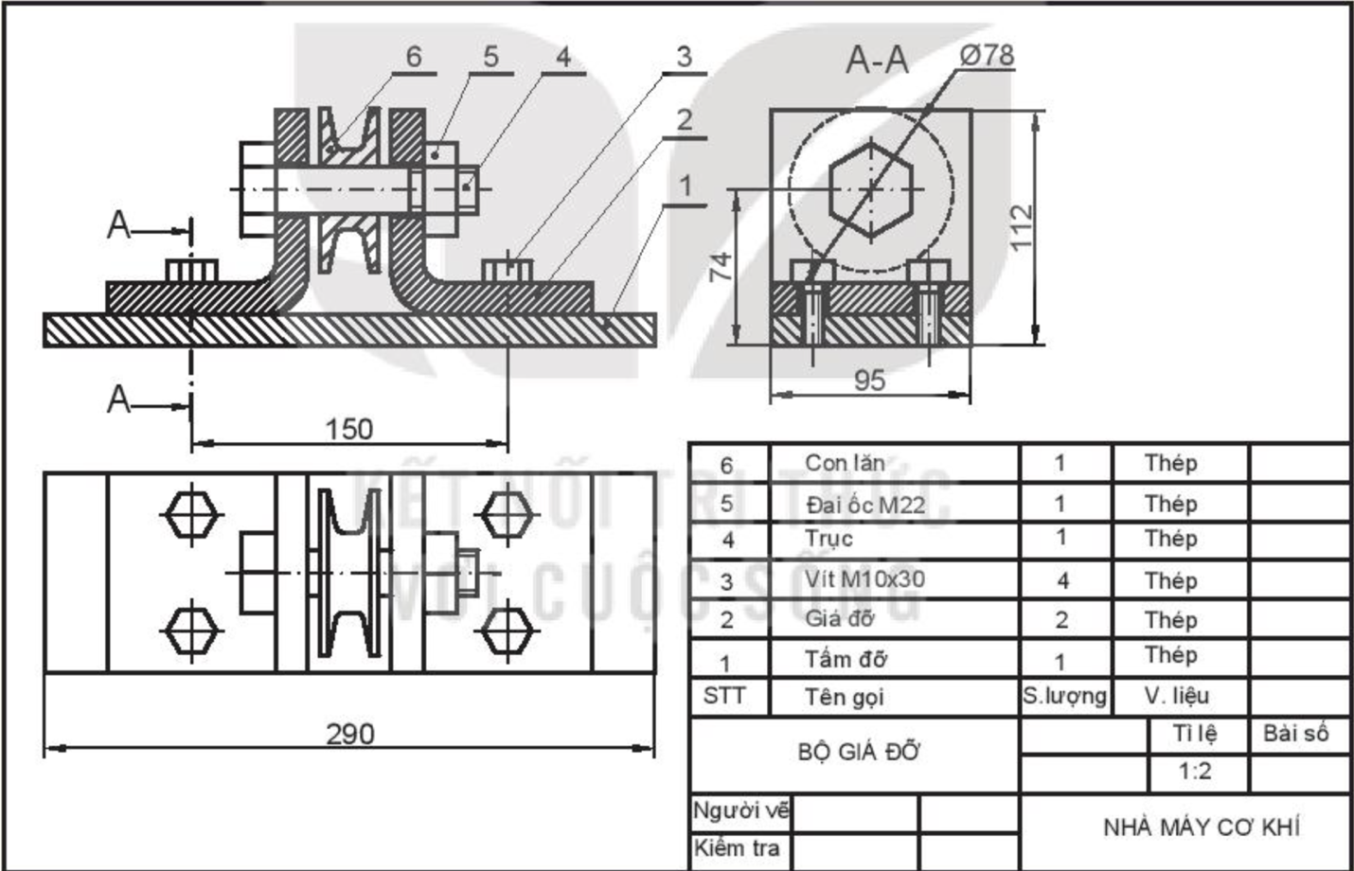
BT 2: Đọc bản vẽ lắp bộ gía đỡ và lập bản vẽ chi tiết giá đỡ:

Slide 23
Trình tự đọc | Nội dung cần hiểu | Thực hiện đối với bộ giá đỡ
Khung tên | - Tên gọi sản phẩm - Tỉ lệ bản vẽ | - Bộ giá đỡ - Tỉ lệ: 1 : 2 (Chú ý tỉ lệ trong sách có thể thay đổi, khi đó GV cần xác định lại).
Bảng kê | Tên gọi chi tiết và số lượng | 1. Tấm đỡ (số lượng: 1) 2. Giá đỡ (số lượng: 2) 3. Vít M10 × 30 (số lượng: 4) 4. Trục (số lượng: 1) 5. Đại ốc M22 (số lượng: 1) 6. Con lăn (số lượng: 1)
Hình biểu diễn | Tên gọi hình chiếu, hình cắt | - Hình cắt đứng cắt qua mặt phẳng đối xứng của cụm chi tiết, cho biết vị trí của các chi tiết. - Hình chiếu bằng. - Hình cắt A–A cắt qua vít M10 × 30, thể hiện mối ghép bằng vít giữa các chi tiết 1 và 2.
Kích thước | - Kích thước khuôn khổ sản phẩm: chiều dài, rộng và chiều cao toàn bộ sản phẩm - Kích thước lắp ráp: kích thước chung của hai chi tiết ghép với nhau | - Khuôn khổ sản phẩm: 290 × 95 × 112. - Kích thước vít: M10 × 30. - Khoảng cách giữa hai vít: 150.

Slide 24
Phân tích các chi tiết | - Phân biệt ranh giới của từng chi tiết trên mỗi hình biểu diễn. Có thể tô màu khác nhau cho các chi tiết để dễ phân biệt - Kết cấu và công dụng mỗi chi tiết | - Tô màu các chi tiết (như hình dưới) để phân biệt ranh giới mỗi chi tiết. - Tấm đỡ (1) có dạng hộp chữ nhật có tác dụng đỡ các giá đỡ (2). Hai giá đỡ được lắp lên tấm đỡ nhờ các vít M10 × 30 (3). Hai giá đỡ tạo nên hai lỗ trụ ở hai bên, đồng trục, dùng để đỡ chi tiết trục (4) có dạng một bu lông. Con lăn (6) có dạng tròn xoay, được lắp trên trục (4). Trục (4) được cố định trên giá đỡ (2) nhờ đai ốc (5).
Tổng hợp | - Trình tự tháo, lắp - Công dụng của sản phẩm | Tháo chi tiết lần lượt: 5 – 4 – 6 - 3 - 2 -1. - Lắp chi tiết lần lượt: 1 – 2 – 3 – 4-6 -5. - Tạo thành một giá đỡ.

Slide 25
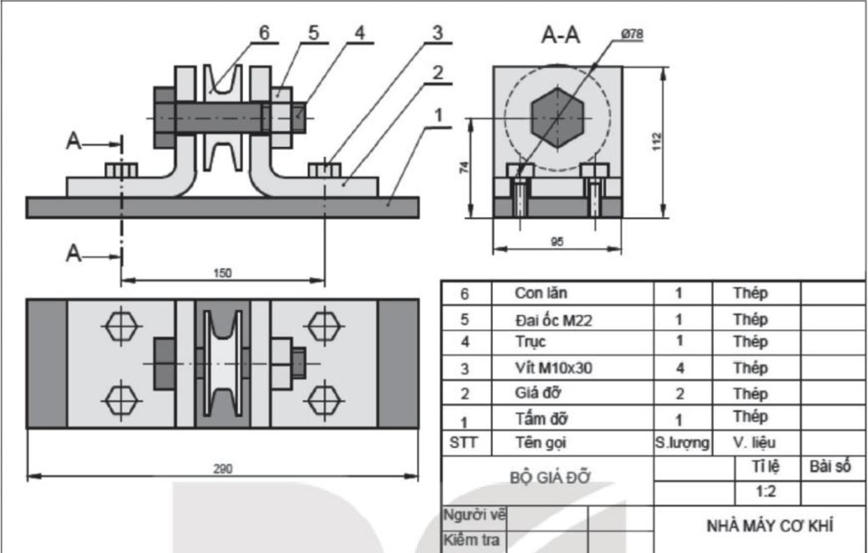
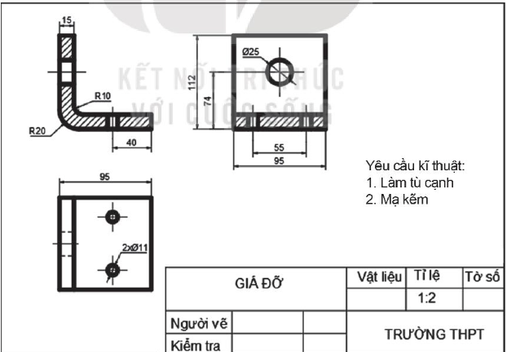

Slide 26
Câu 1: Bản vẽ chi tiết không cho biết
A. Hình biểu diễn
C. Khung tên
B. Yêu cầu kĩ thuật
D. Các trục ren
Notes:
Bấm vào câu hỏi để có đáp án

Slide 27
Câu 2: Trên bản vẽ chi tiết, hình biểu diễn
A. Thể hiện hình dạng chi tiết máy
C. Thể hiện độ lớn các bộ phận của chi tiết máy
B. Gồm các kí hiệu về độ nhám bề mặt, dung sai, các chỉ dẫn về gia công, xử lí bề mặt.
D. Gồm các nội dung quản lí bản vẽ, quản lí sản phẩm
Notes:
Bấm vào câu hỏi để có đáp án

Slide 28
Câu 3: Lập bản vẽ chi tiết gồm mấy bước?
A. 1
C. 2
B. 3
D. 4
Notes:
Bấm vào câu hỏi để có đáp án

Slide 29
Câu 4: Nội dung bản vẽ lắp có:
A. Các hình biểu diễn
C. Kích thước
B. Bảng kê
D. Cả 3 đáp án trên
Notes:
Bấm vào câu hỏi để có đáp án

Slide 30
Câu 5: Trên bản vẽ lắp, bảng kê:
A. Thể hiện hình dạng và vị trí của chi tiết trong sản phẩm
C. Gồm thông tin tên các chi tiết, số lượng và vật liệu chế tạo
B. Gồm kích thước chung và kích thước lắp giữa các chi tiết
D. Gồm các nội dung quản lí bản vẽ, quản lí sản phẩm
Notes:
Bấm vào câu hỏi để có đáp án

Slide 31
VẬN DỤNG
Hãy sưu tầm tài liệu "Hướng dẫn sử dụng" của một trong những thiết bị trong gia đình như nồi cơm điện, quạt điện, robot lau nhà,... và tìm hiểu xem thiết bị đó gồm những chi tiết nào, có công dụng gì. Tháo lắp thiết bị đó như thế nào?

Slide 32
HƯỚNG DẪN VỀ NHÀ
1. Hoàn thành bài tập được giao.
2. Đọc trước nội dung bài 15.

Slide 33
CẢM ƠN CÁC EM ĐÃ LẮNG NGHE

